Slide 1
状態フィードバック制御

Slide 2


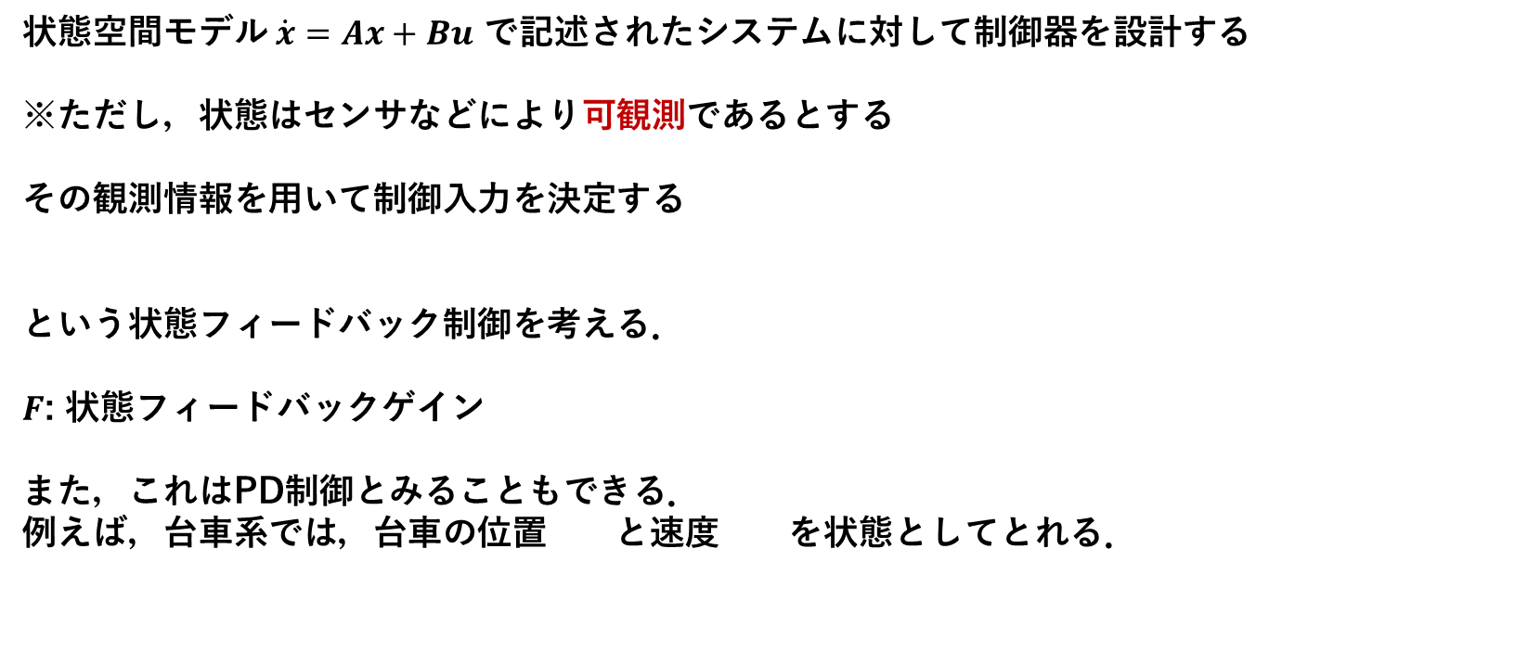



状態フィードバック制御
状態空間モデル $\dot{x}=Ax+Bu$ で記述されたシステムに対して制御器を設計する
※ただし，状態はセンサなどにより可観測であるとする
その観測情報を用いて制御入力を決定する
という状態フィードバック制御を考える．
$F$: 状態フィードバックゲイン
また，これはPD制御とみることもできる．
例えば，台車系では，台車の位置 と速度 を状態としてとれる．
$$u=Fx$$
$$z$$
$$\dot{z}$$
$$u=Fx=f_{1}z+f_{2}\dot{z}$$
$f_{1}$:比例ゲイン， $f_{2}$:比例ゲイン

Slide 3





状態フィードバック制御
フィードバックゲイン $F$ の設計
＜代表的な方法＞
・極配置
・最適レギュレータ
$$u$$
$$x$$
$$\dot{x}=Ax+Bu$$
$$F$$

Slide 4
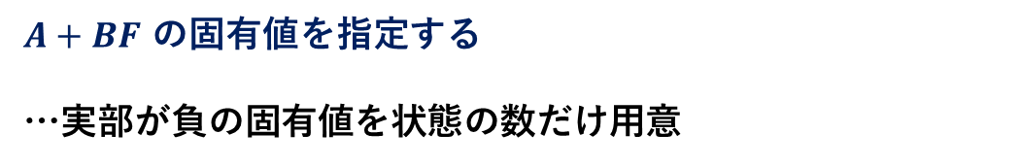



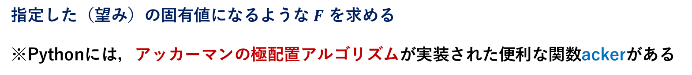
極配置法
$$\left\{\begin{aligned}\dot{x}=Ax+Bu \\ u=Fx\end{aligned}\right.$$
$$\dot{x}=\left(A+BF\right)x$$
行列 $A+BF$ の全固有値の実部が負であれば，システムが安定となる
そうなるように $F$ を設計する
手順①：
手順②：
$A+BF$ の固有値を指定する
…実部が負の固有値を状態の数だけ用意
指定した（望み）の固有値になるような $F$ を求める
※Pythonには，アッカーマンの極配置アルゴリズムが実装された便利な関数ackerがある

Slide 5





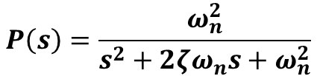









固有値の選び方
2次遅れ系の応答特性から，一般的な制御対象（高次遅れ系）の望ましい応答を特徴づける
$$P\left(s\right)=\frac{ω_{n}^{2}}{s^{2}+2ζω_{n}s+ω_{n}^{2}}$$
$$Im$$
$$Im$$
$$Im$$
$$−\frac{3}{T_{s}}$$
$$45°$$
$$Re$$
$$Re$$
$$Re$$
$$45°$$
$$\left|Im\left[λ\right]\right|<\left|Re\left[λ\right]\right|$$
(1) 減衰性の観点
(2) 速応性の観点
(3) 制御入力の観点
減衰性の観点
速応性の観点
制御入力の観点
$$ζ>\frac{1}{\sqrt{2}}$$
を満たすとき，ステップ応答における振動が速やかに減衰する
5%整定時間にする
$$\frac{3}{ζω_{n}}<Ts$$
$$−\frac{3}{T_{s}}$$
を満たすことが望ましい ⇒ 実部が より小さければよい
$T_{s}$: 整定時間
負側に大きくなりすぎると，ゲインが大きくなりすぎてしまう

Slide 6
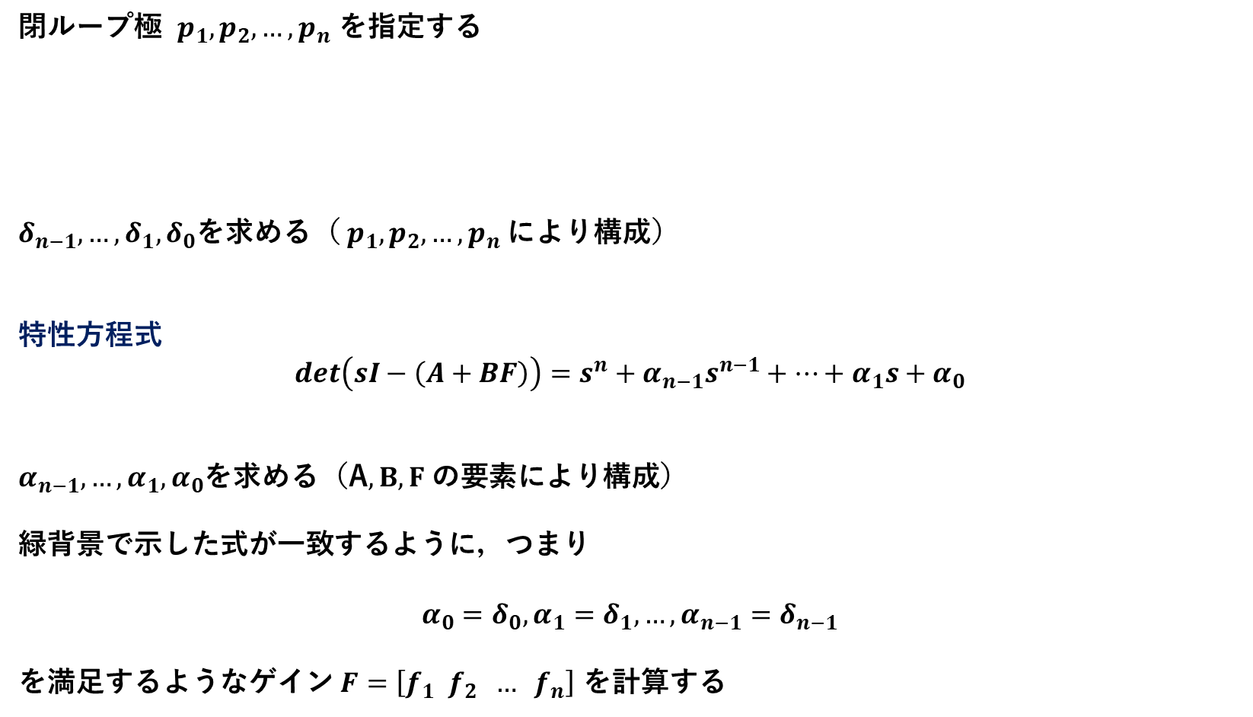
直接法による極配置法
閉ループ極 $p_{1},p_{2},…,p_{n}$ を指定する
$δ_{n−1},…,δ_{1},δ_{0}$を求める（ $p_{1},p_{2},…,p_{n}$により構成）
特性方程式
$$det\left(sI−\left(A+BF\right)\right)=s^{n}+α_{n−1}s^{n−1}+…+α_{1}s+α_{0}$$
$α_{n−1},…,α_{1},α_{0}$を求める（A$,B,F$の要素により構成）
緑背景で示した式が一致するように，つまり
$$α_{0}=δ_{0}, α_{1}=δ_{1}, …, α_{n−1}=δ_{n−1}$$
を満足するようなゲイン $F=\left[f_{1} f_{2} … f_{n}\right]$ を計算する
$$\left(s−p_{1}\right)\left(s−p_{2}\right)…\left(s−p_{n}\right)=s^{n}+δ_{n−1}s^{n−1}+…+δ_{1}s+δ_{0}$$
極を求める式
展開

Slide 7
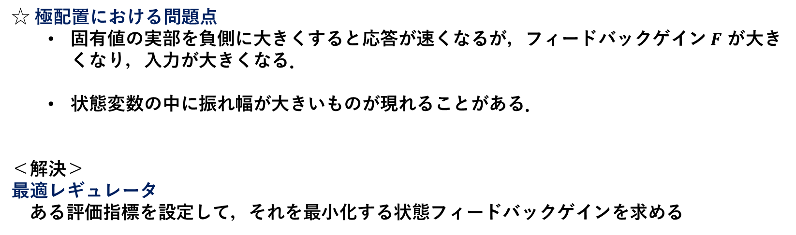
最適レギュレータ
☆ 極配置における問題点
固有値の実部を負側に大きくすると応答が速くなるが，フィードバックゲイン $F$ が大きくなり，入力が大きくなる．
状態変数の中に振れ幅が大きいものが現れることがある．
＜解決＞
最適レギュレータ
ある評価指標を設定して，それを最小化する状態フィードバックゲインを求める

Slide 8









最適レギュレータ
に対して，評価関数
を最小化するコントローラは， の形で得られ， の値は，
となる．ただし， はリカッチ方程式
を満たす唯一の正定対称解である．
また， の最小値は， である．
$$Q=Q^{T}>0, R=R^{T}>0$$
$$J=\int_{0}^{∞}{x^{T}\left(t\right)Qx\left(t\right)+u^{T}\left(t\right)Ru\left(t\right)}dt$$
$$u=F_{opt}x$$
$$F_{opt}$$
$$F_{opt}=−R^{−1}B^{T}P$$
$$P=P^{T}>0$$
$${A^{T}P+PA+PBR}^{−1}B^{T}P+Q=0$$
$$J$$
$$x{\left(0\right)}^{T}Px(0)$$

Slide 9








最適レギュレータ
最適レギュレータ
…評価関数の最適化によって得られる状態フィードバック制御
Qは対角行列に設定することが多い
とすると...
を より速く 0 に収束させたい場合は， となるように設定
は が1入力の場合，スカラとなる．
⇒ を大きく設定すると，入力が大きくなりすぎないフィードバックゲインが得られると
$$Q=\left[\begin{matrix}q_{1} & 0 \\ 0 & q_{2}\end{matrix}\right]$$
$$x^{T}\left(t\right)Qx\left(t\right)=q_{1}x_{1}^{2}\left(t\right)+q_{2}x_{2}^{2}\left(t\right)$$
$$x_{1}$$
$$x_{2}$$
$$q_{1}>q_{2}$$
$$R$$
$$u$$
$$R$$
期待できる．

Slide 10
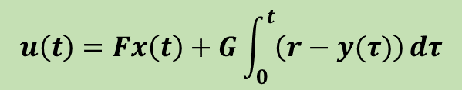
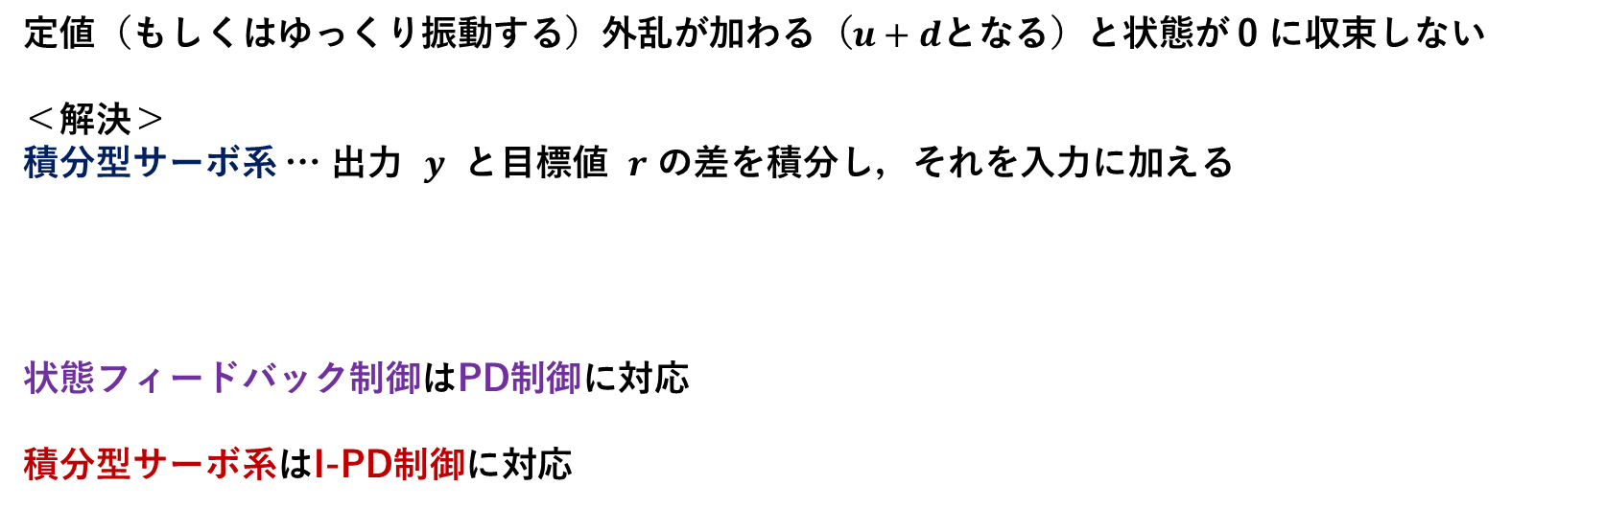
積分型サーボ系
定値（もしくはゆっくり振動する）外乱が加わる（$u+d$となる）と状態が 0 に収束しない
＜解決＞
積分型サーボ系 … 出力 $y$ と目標値 $r$ の差を積分し，それを入力に加える
状態フィードバック制御はPD制御に対応
積分型サーボ系はI-PD制御に対応
$$u\left(t\right)=Fx\left(t\right)+G\int_{0}^{t}{\left(r−y(τ)\right)}dτ$$

Slide 11



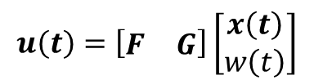






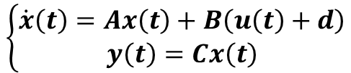


積分型サーボ系
$$\left\{\begin{aligned}\dot{x}\left(t\right)=Ax\left(t\right)+B\left(u\left(t\right)+d\right) \\ y\left(t\right)=Cx\left(t\right)\end{aligned}\right.$$
積分器の状態を $w$ とすると となる．
これを用いて，状態を拡大すると...
このとき拡大系の入力は次のようになる．
積分型サーボ系を構築すると，一定値の目標値 $r$ に出力 $y$ を追従させることもできる
$$\dot{w}\left(t\right)=r−y\left(t\right)=r−Cx\left(t\right)$$
$$\left[\begin{aligned}\dot{x}\left(t\right) \\ w\left(t\right)\end{aligned}\right]=\left[\begin{matrix}A & 0 \\ C & 0\end{matrix}\right]\left[\begin{aligned}x\left(t\right) \\ w\left(t\right)\end{aligned}\right]+\left[\begin{aligned}B \\ 0\end{aligned}\right]u\left(t\right)+\left[\begin{aligned}B \\ 0\end{aligned}\right]d$$
$$A_{e}$$
$$x_{e}$$
$$B_{e}$$
$$B_{e}$$
$$y\left(t\right)=\left[\begin{matrix}C & 0\end{matrix}\right]\left[\begin{aligned}x\left(t\right) \\ w\left(t\right)\end{aligned}\right]$$
$$C_{e}$$
$$x_{e}$$
$$u\left(t\right)=\left[\begin{matrix}F & G\end{matrix}\right]\left[\begin{aligned}x\left(t\right) \\ w\left(t\right)\end{aligned}\right]$$
$$F_{e}$$
拡大系に対する状態フィードバックゲイン

Slide 12

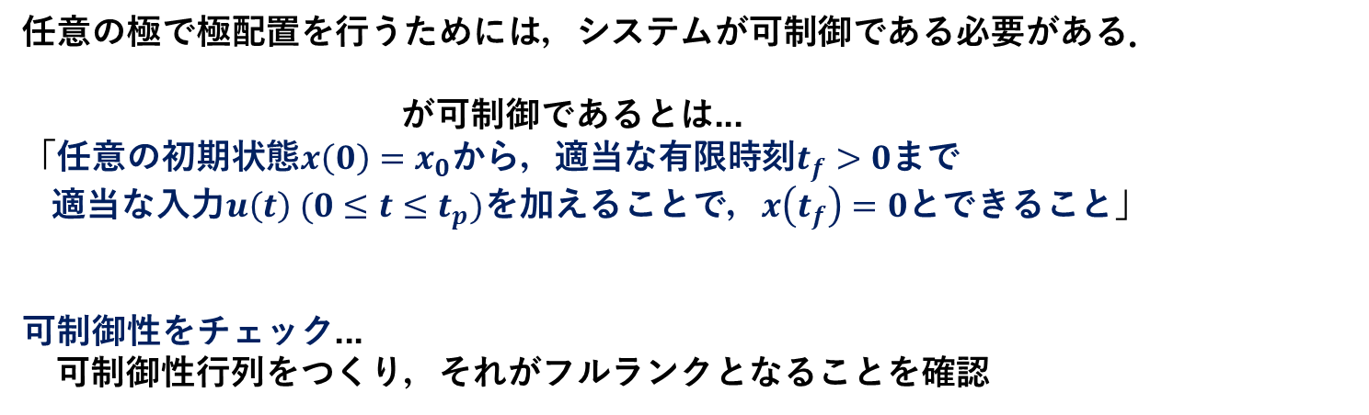

可制御性
任意の極で極配置を行うためには，システムが可制御である必要がある．
が可制御であるとは...
「任意の初期状態$x\left(0\right)=x_{0}$から，適当な有限時刻$t_{f}>0$まで
適当な入力$u\left(t\right) (0≤t≤t_{p})$を加えることで，$x\left(t_{f}\right)=0$とできること」
可制御性をチェック...
可制御性行列をつくり，それがフルランクとなることを確認
$$\dot{x}\left(t\right)=Ax\left(t\right)+Bu\left(t\right)$$
$$U_{c}=\left[\begin{matrix}B & AB & \begin{matrix}A^{2}B & … & A^{n−1}B\end{matrix}\end{matrix}\right]$$
$rank U_{c}=n$ となっていることを確認する

Slide 13

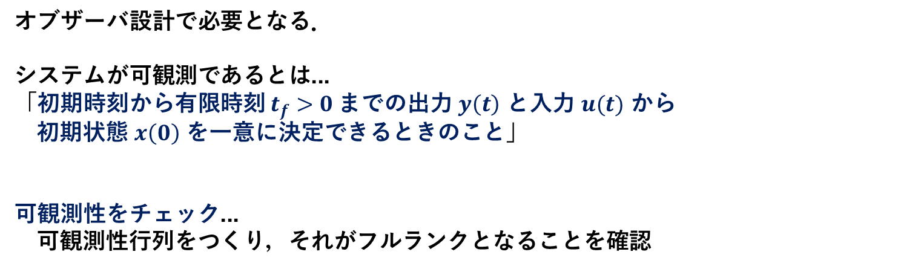

可観測性
オブザーバ設計で必要となる．
システムが可観測であるとは...
「初期時刻から有限時刻$t_{f}>0$ までの出力 $y\left(t\right)$ と入力 $u(t)$ から
初期状態 $x\left(0\right)$ を一意に決定できるときのこと」
可観測性をチェック...
可観測性行列をつくり，それがフルランクとなることを確認
$$U_{o}=\left[\begin{aligned}C \\ CA \\ CA^{2} \\ ⋮ \\ CA^{n−1}\end{aligned}\right]$$
$rank U_{o}=n$ となっていることを確認する

Slide 14
